Slide 1

파리 크레파스
투어 패키지 예약 프로젝트
진창규 박지윤 박한나

Slide 2
목차
프로젝트 개요
- 개발 동기
- 개발 구축환경
ER 다이어그램
- 설계 모델
설계 및 구현
설계 화면
프로젝트 구현
결론 및 제언
보완 및 발전사항
QnA

Slide 3
프로젝트 개발동기

Slide 4

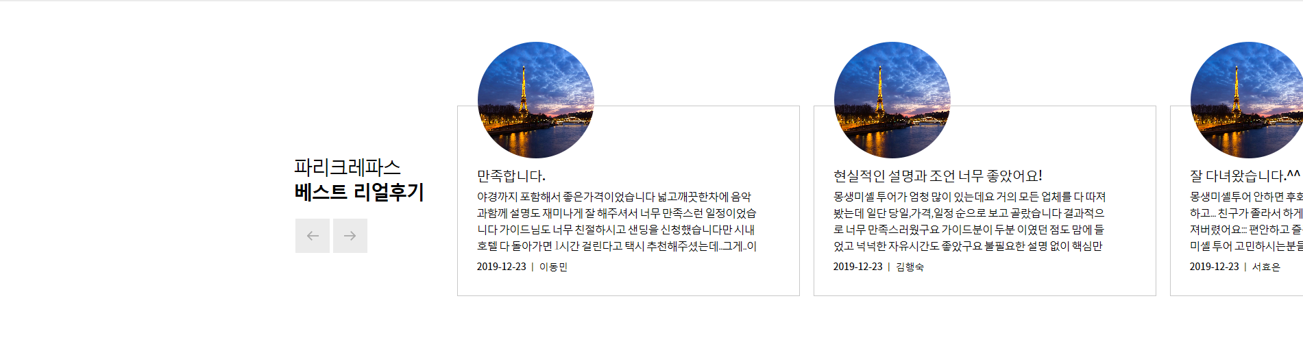
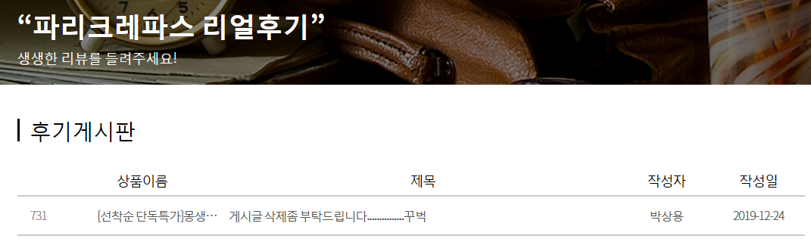
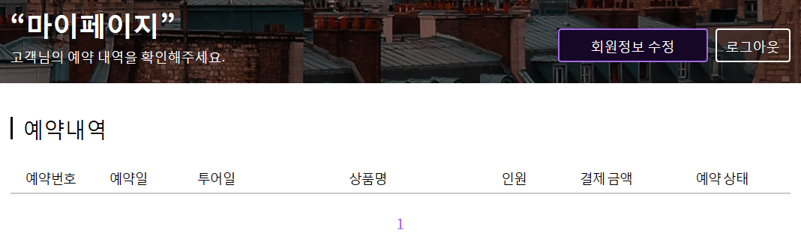
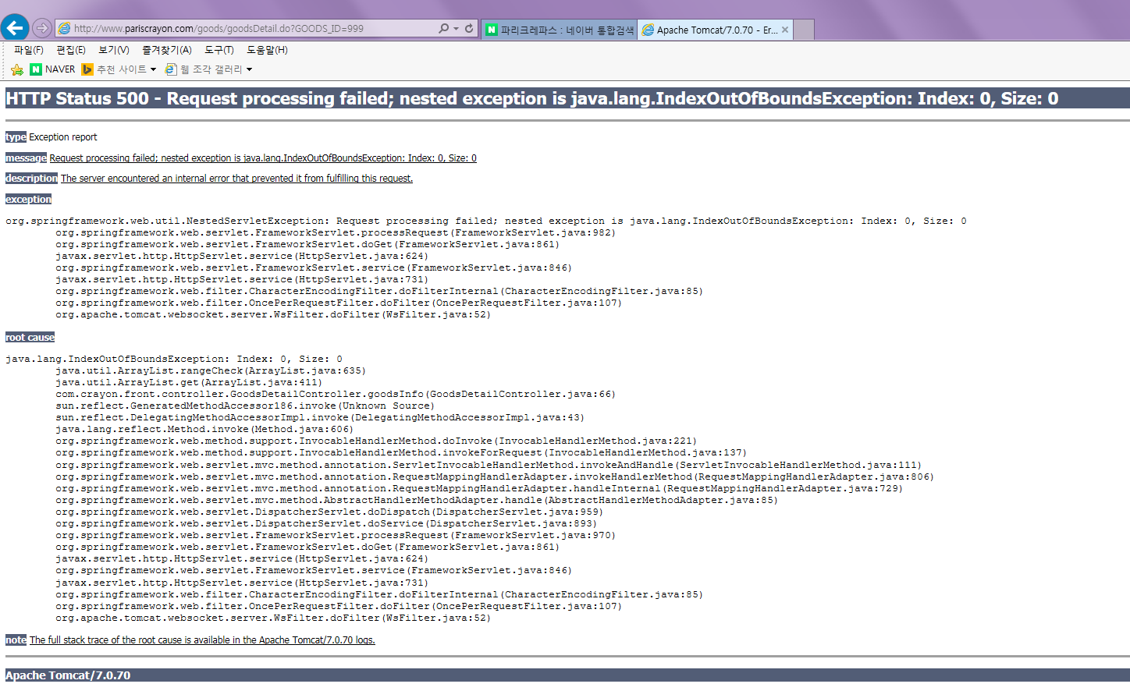
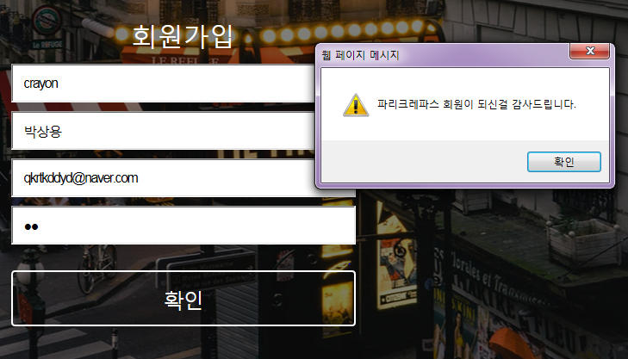
개발동기
후기게시판 삭제 불가
후기페이지가 밀려 깨져서 보임
회원탈퇴 불가
강제 error 발생
보안에 취약한 비밀번호

Slide 5
홈페이지 구축환경

Slide 6
개발 구축환경
운영체제 | DB | Server | Language | Front | Project | API
Ajax
Json
JSP
CSS
HTML
Slice
Slide
window 10 64 bit
Oracle 11g
Spring legacy
Java (JDK 1.8)
Boot
Strap 3
Mybatis
Spring
MVC
KaKao Login
KaKao Pay
KaKao Map
Mail API
DatePicker

Slide 7
개체 관계도

Slide 8
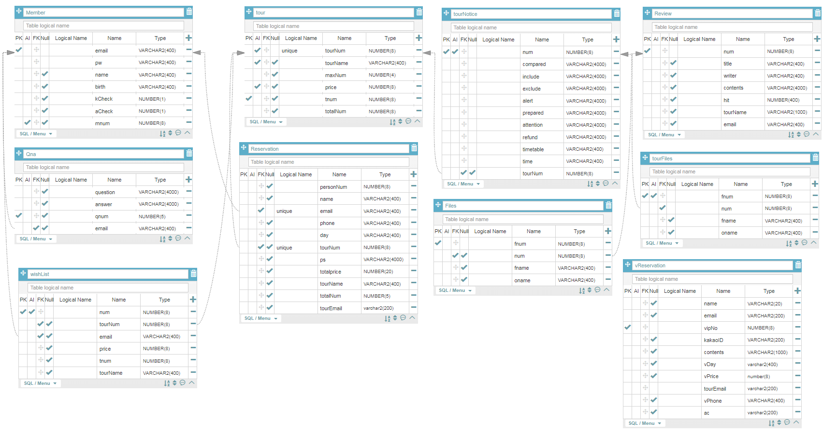
ER 다이어그램

Slide 9
설계 모델

Slide 10
설계 모델
Header
플러스 친구
1:1 채팅
투어상품
QnA
리뷰
회사소개
마이페이지
로그인
맞춤투어
고객질문
이용후기
소개
위시리스트
로그아웃
Main
일반투어
실시간 응답
Best후기
인증서
예약내역
ID/PW찾기
이용약관
VIP 내역
관리자
정보수정
Footer
사업자 정보
이용약관
허가 정보
개인정보 방침

Slide 11

구현된 화면(Header)
기본 게시판 및 카카오 채팅 연동
Slide & Toggle 기능

Slide 12

구현된 화면(Main)
투어상품 Prev & Next
투어상품 기능 : SliceSlider
<참고 사이트>
Codepen.io/StephenScaff/pen/egOedp

Slide 13
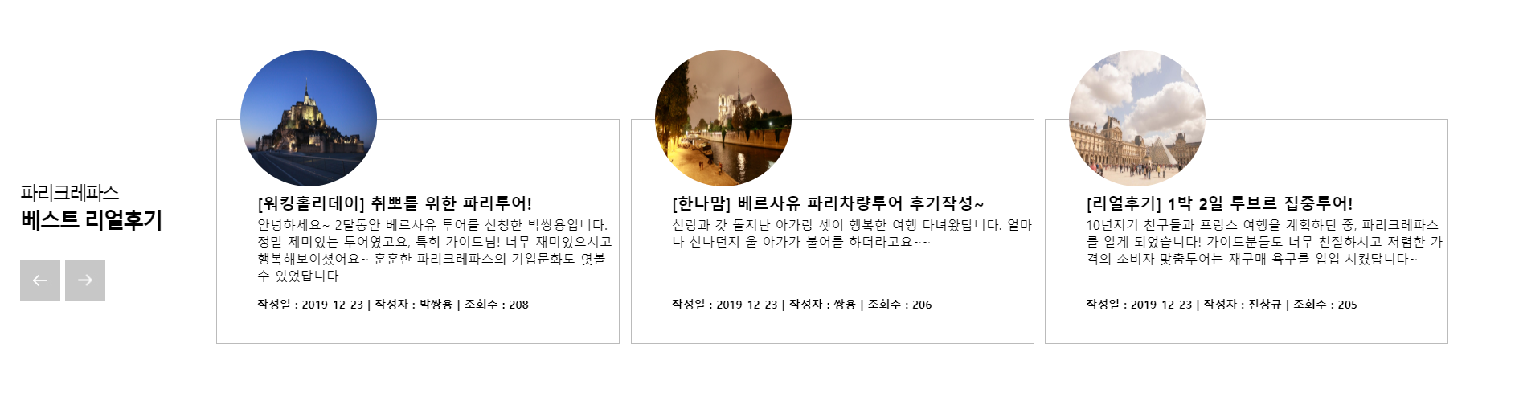
구현된 화면(Main)
투어상품 Prev & Next
조회순 베스트 리얼후기 TOP3 게시 : Ajax

Slide 14
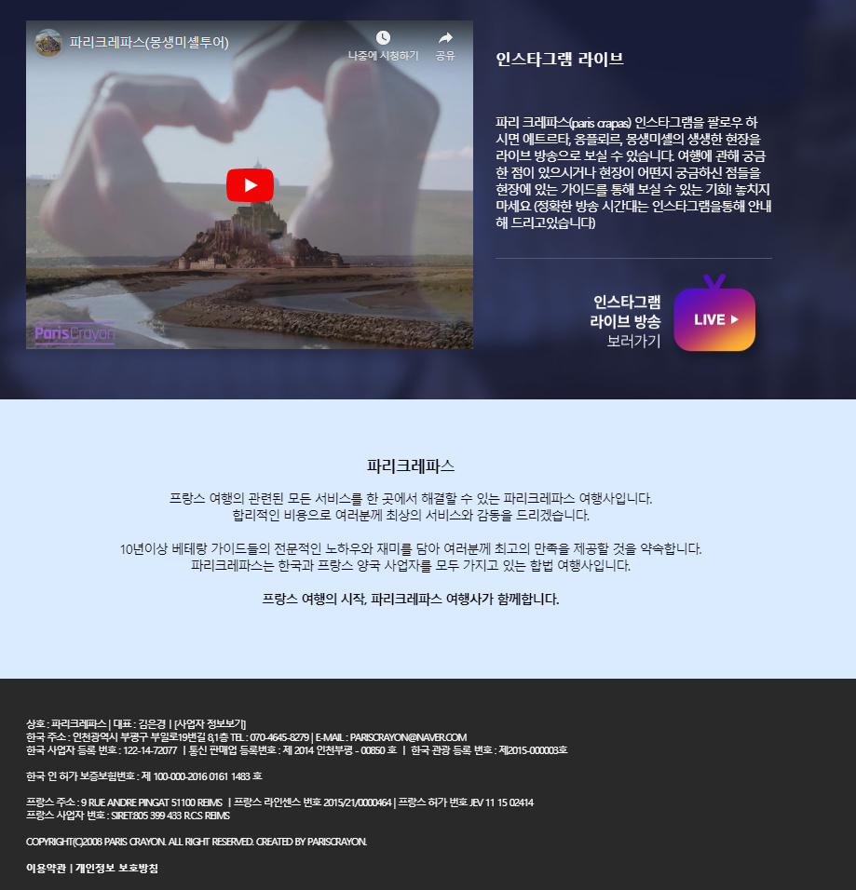
구현된 화면(Footer)
등록번호 및 인증서 링크

Slide 15
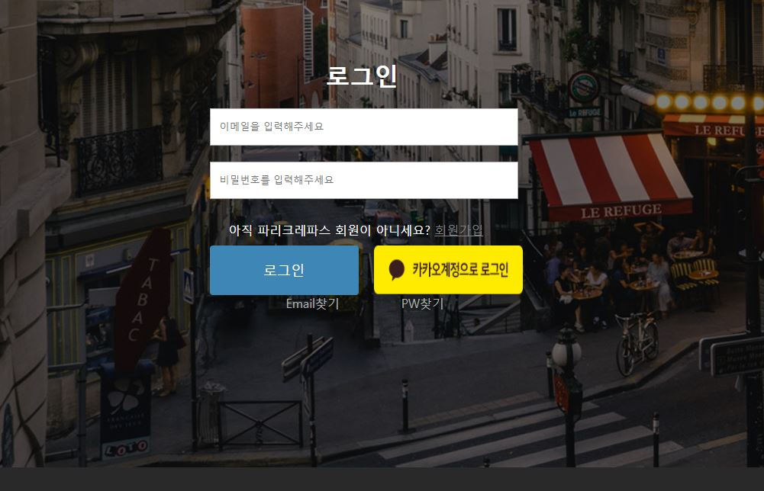
Login
로그인 전
로그인 후

Slide 16
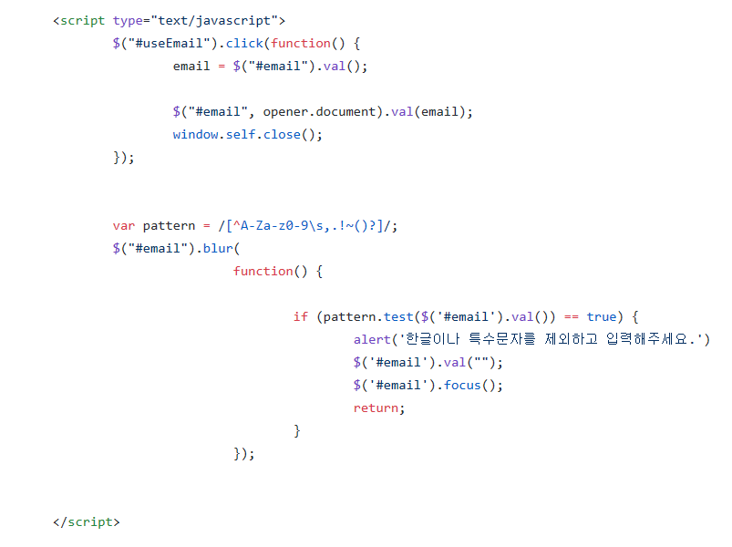
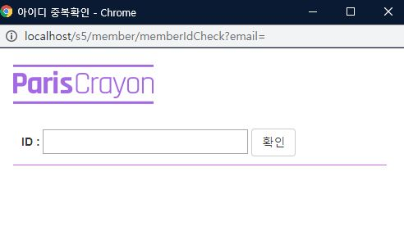
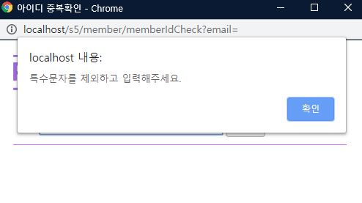
Join

Slide 17
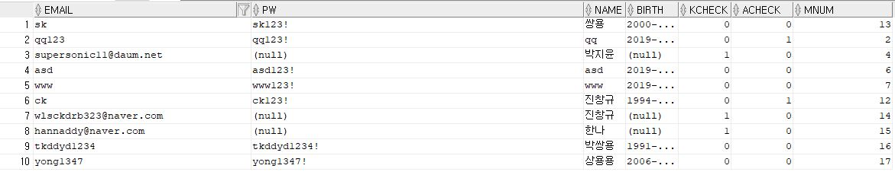
Join
카카오 로그인 PW는 null 처리
KCHECK = 1 카카오계정
ACHECK = 1 관리자

Slide 18
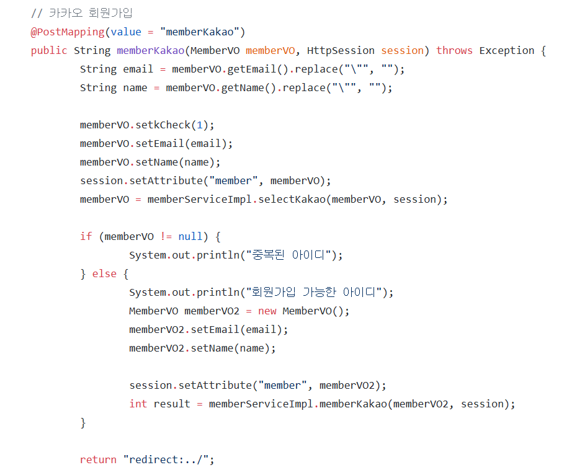
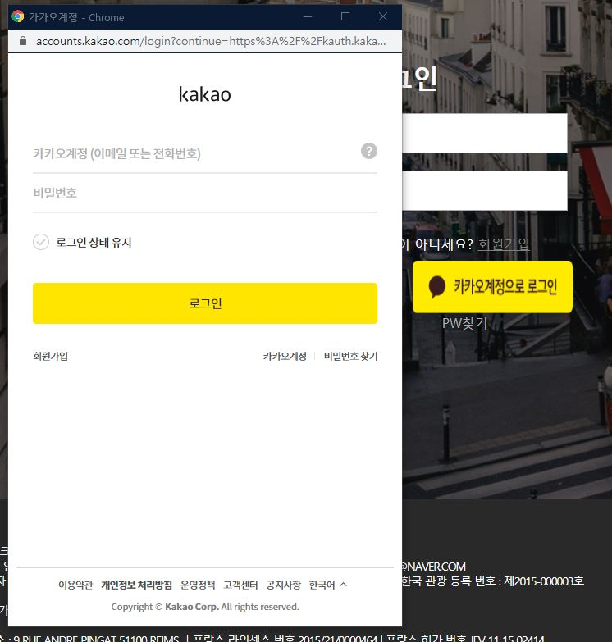
카카오 회원관리
카카오 연동 (로그인, 회원가입)

Slide 19
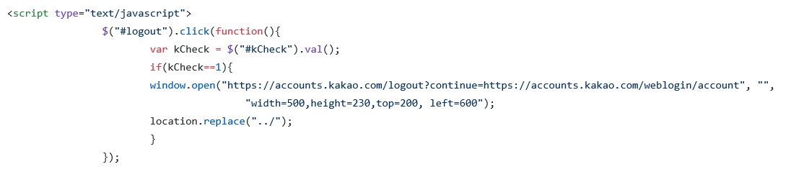
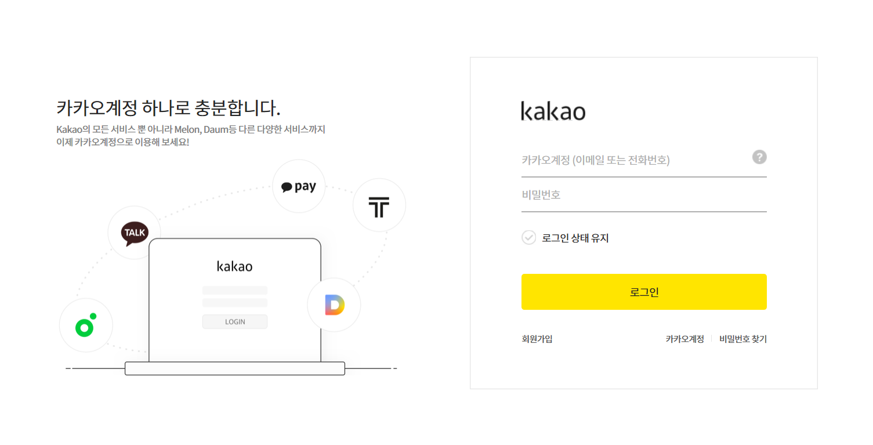
카카오 회원관리
카카오 연동 로그아웃

Slide 20
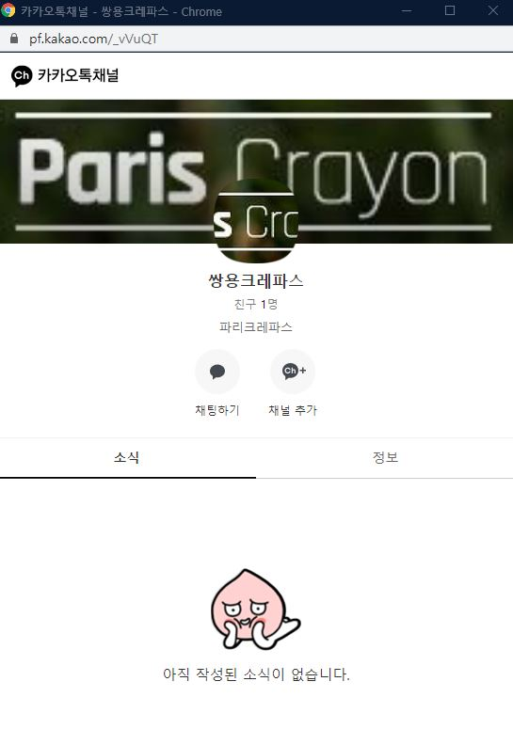
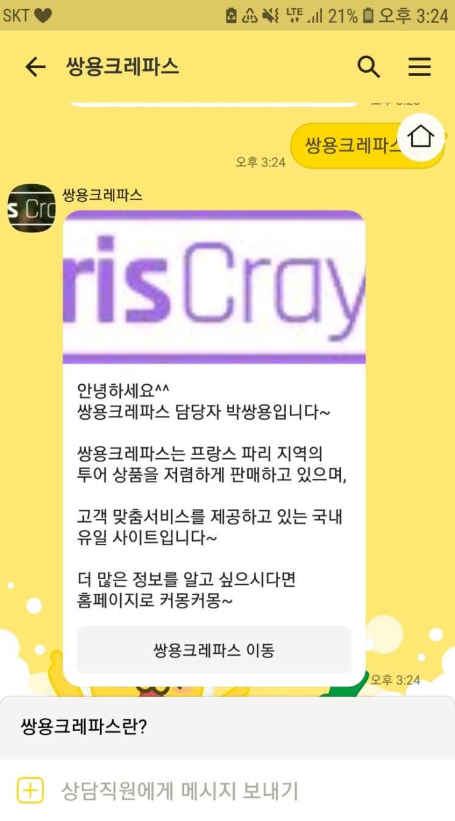
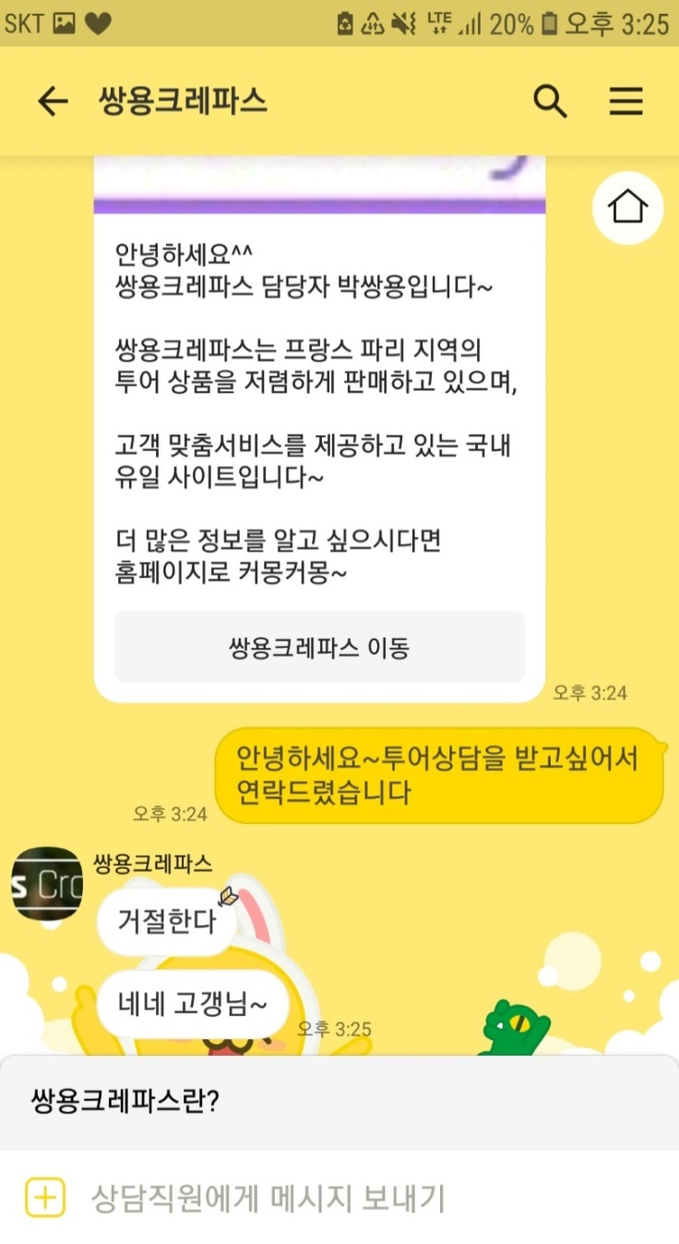
카카오 플러스 친구 (1:1 채팅기능)

Slide 21
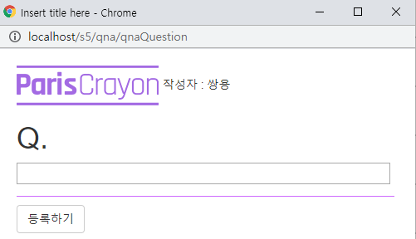
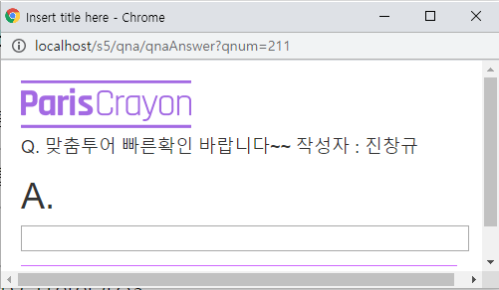
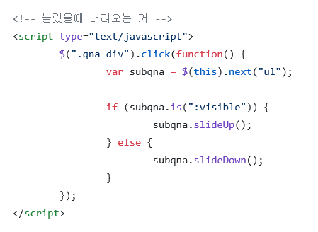
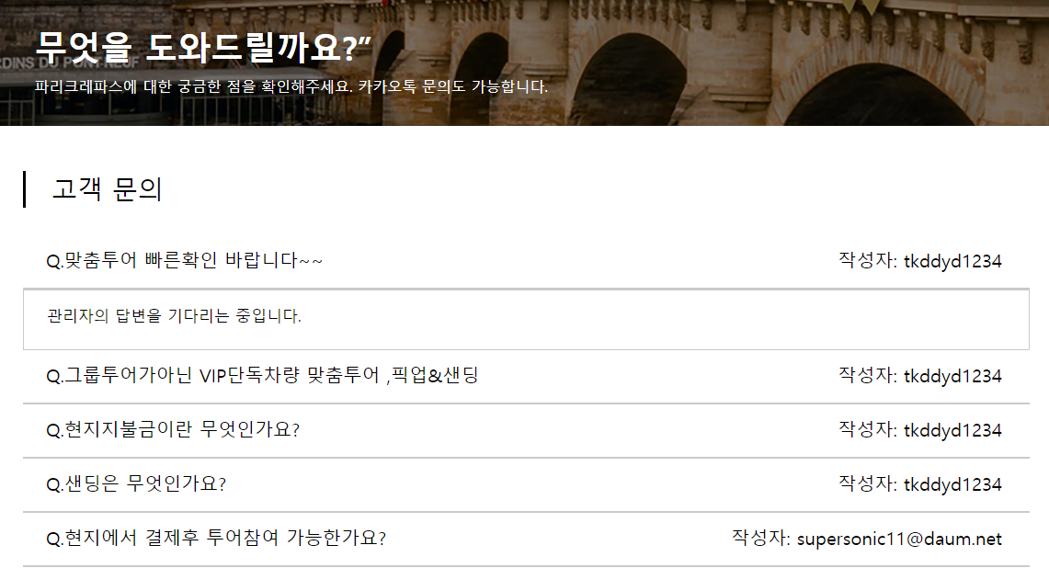
구현된 화면(FAQ)

Slide 22
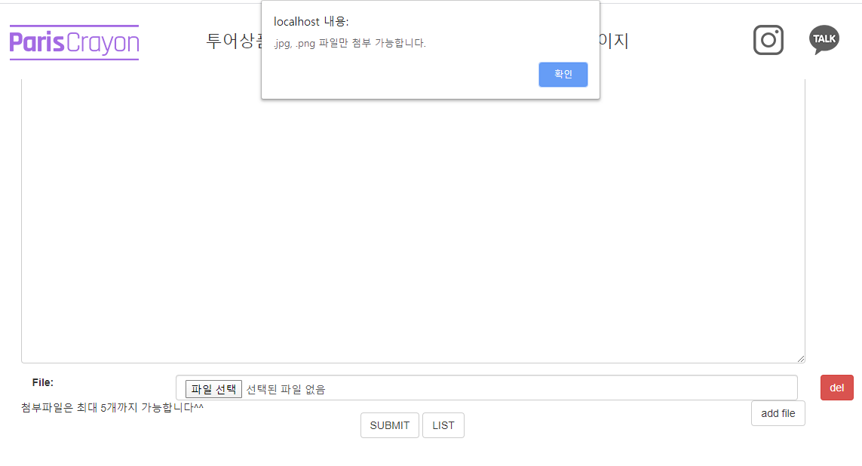
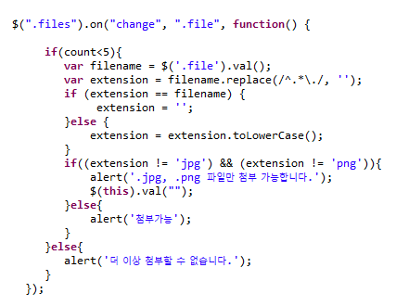
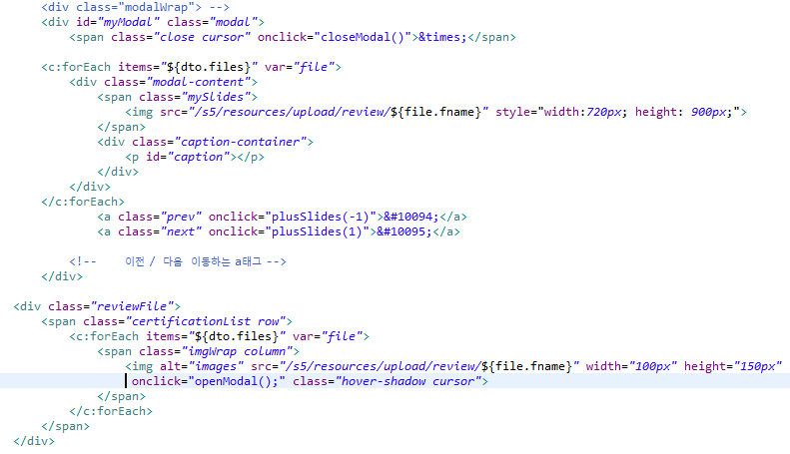
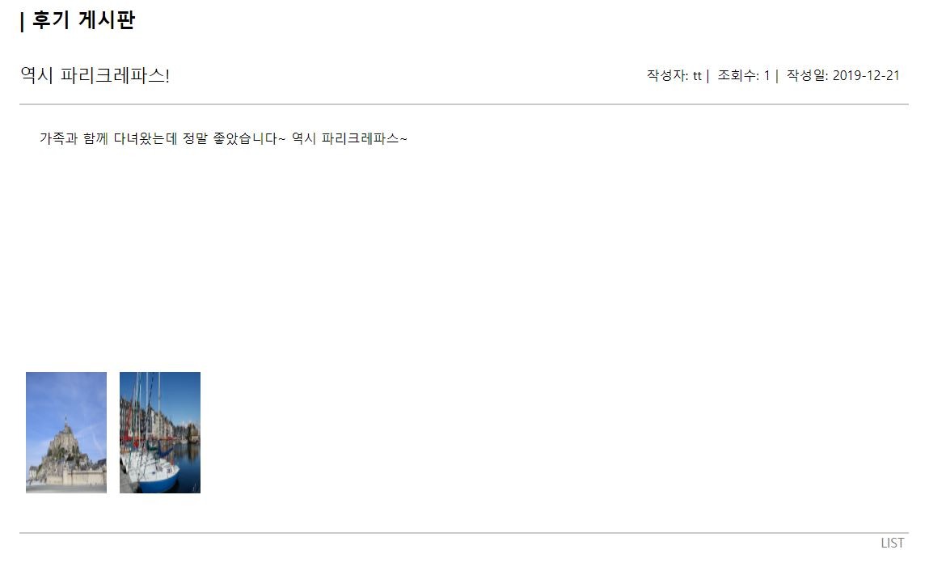
구현된 화면(Review)

Slide 23
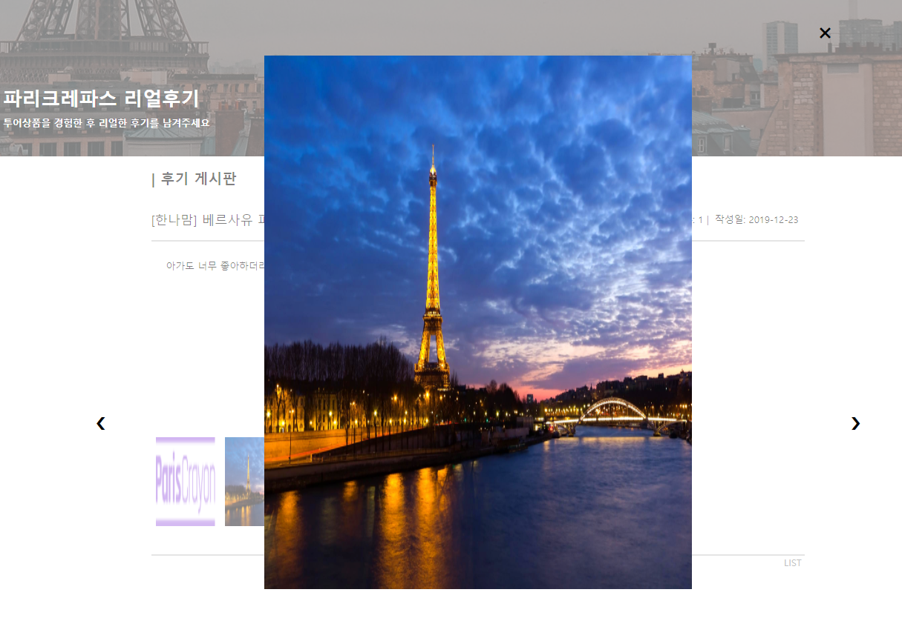
구현된 화면(Review)

Slide 24
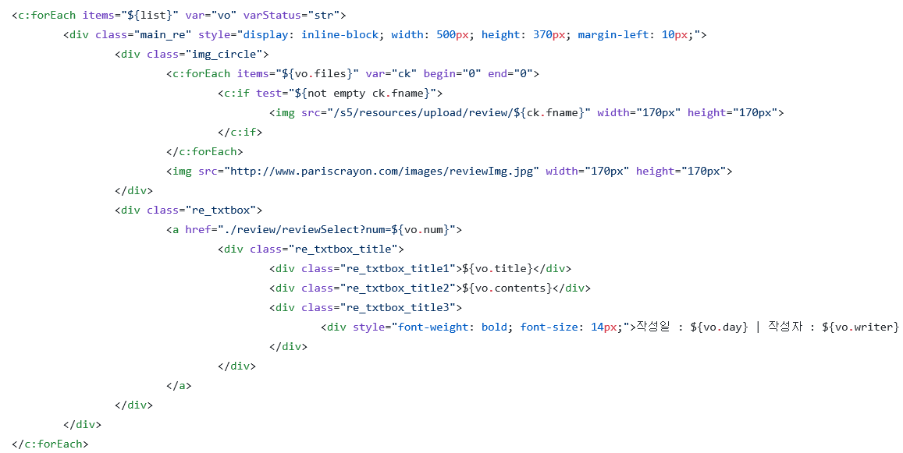
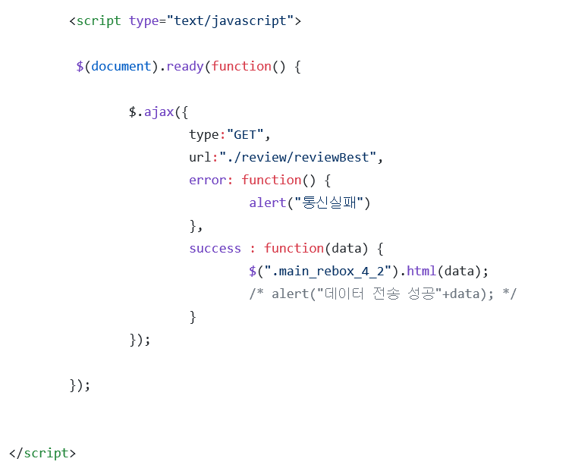
구현된 화면(Best Review)

Slide 25
일반 투어

Slide 26
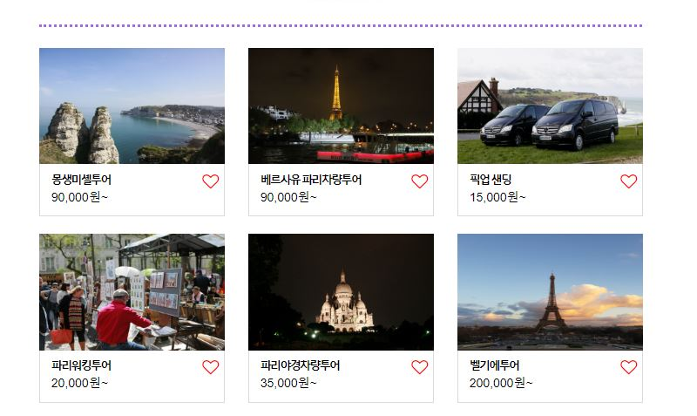
구현된 화면 (Tour)

Slide 27
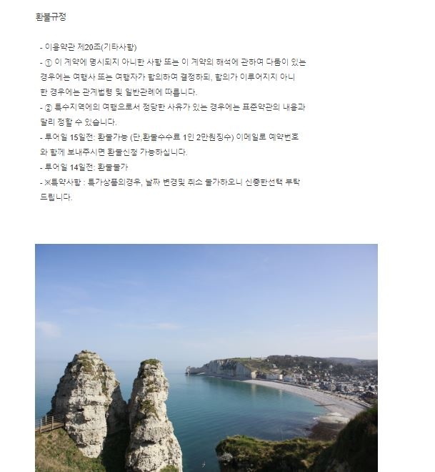
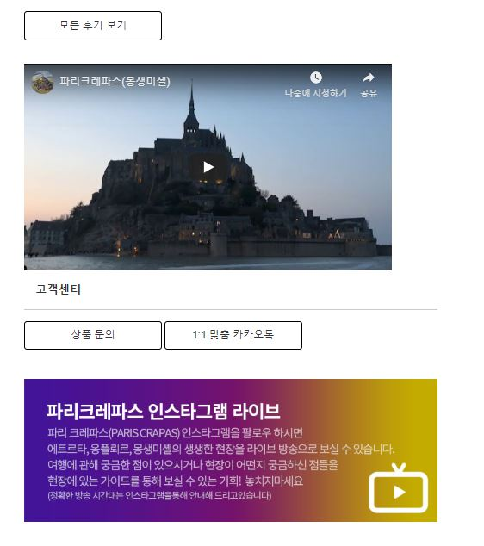
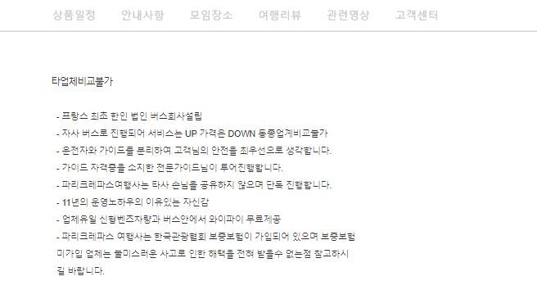
구현된 화면 (Tour)

Slide 28
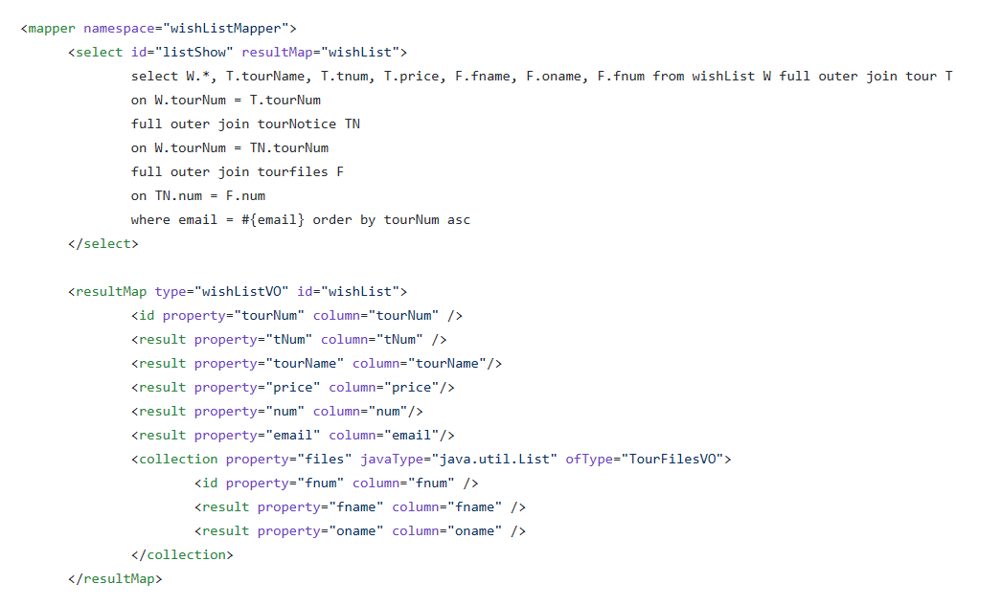
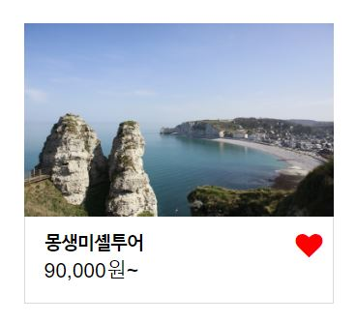
위시리스트(찜 하기)
마이페이지에 찜 한 상품
추가 및 삭제
wishList Mapper

Slide 29
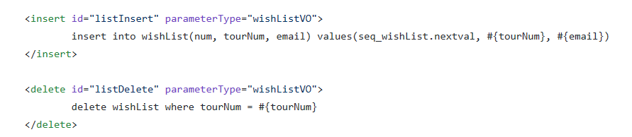
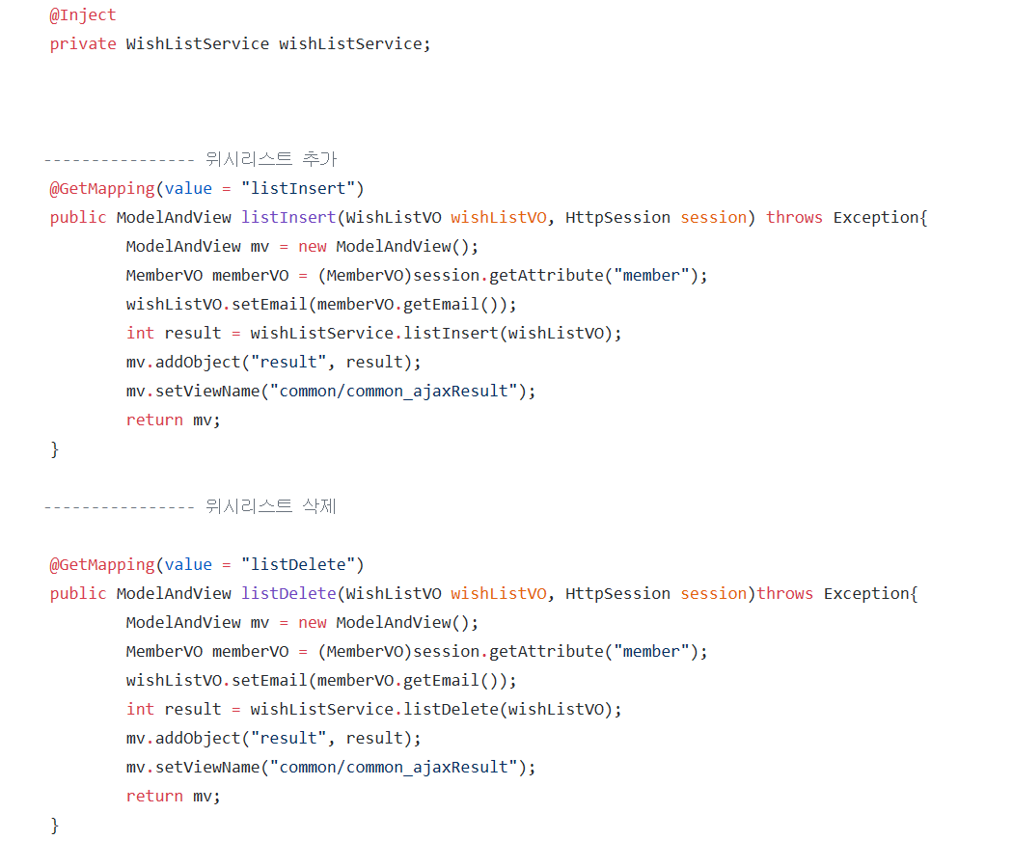
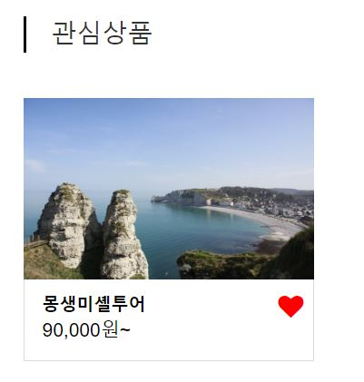
위시리스트(찜 하기)
MemberController

Slide 30
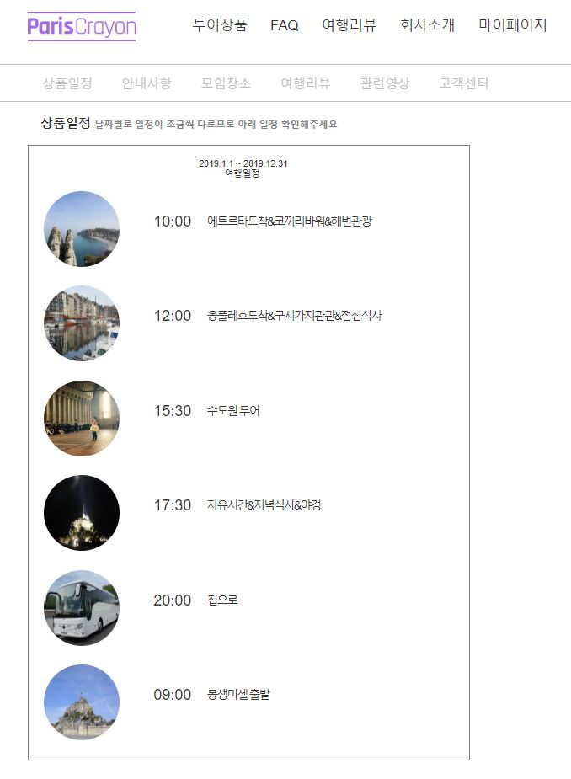
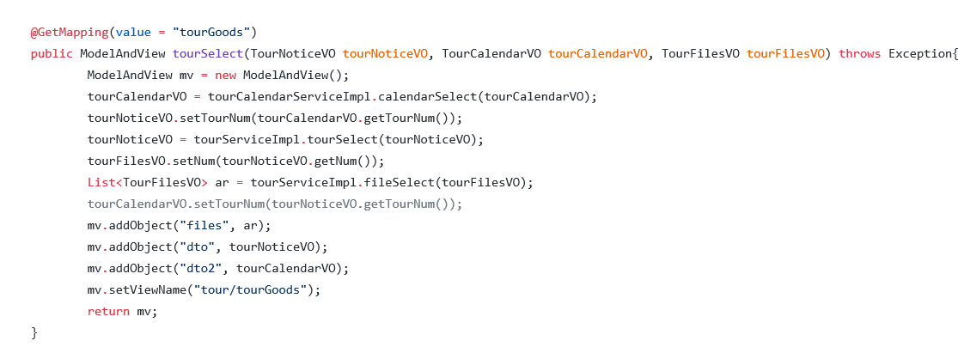
예약 화면(일반 투어상품)

Slide 31
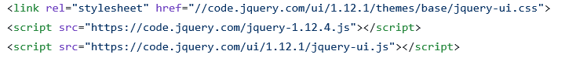
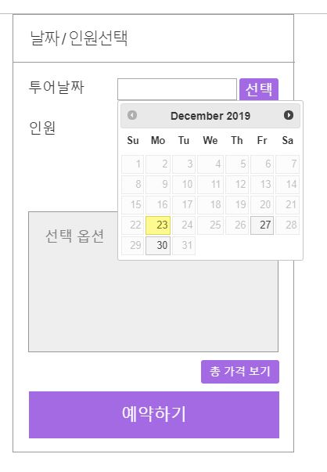
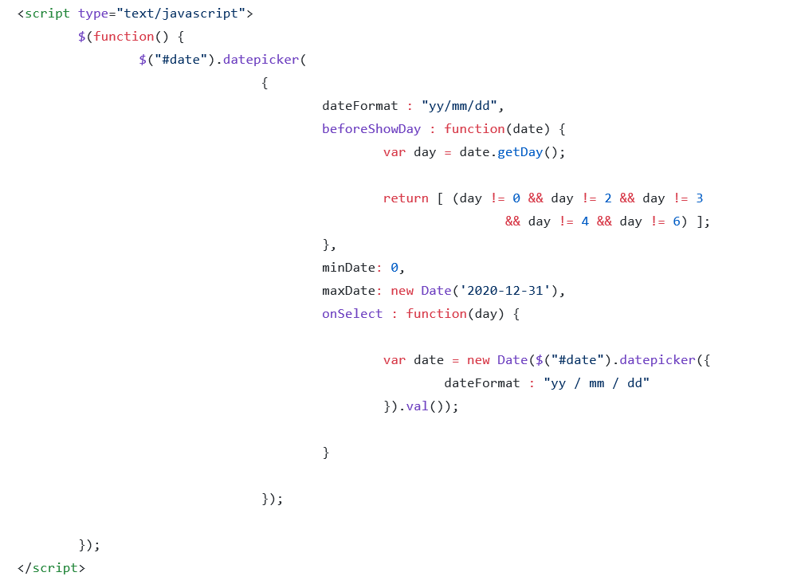
DatePicker

Slide 32
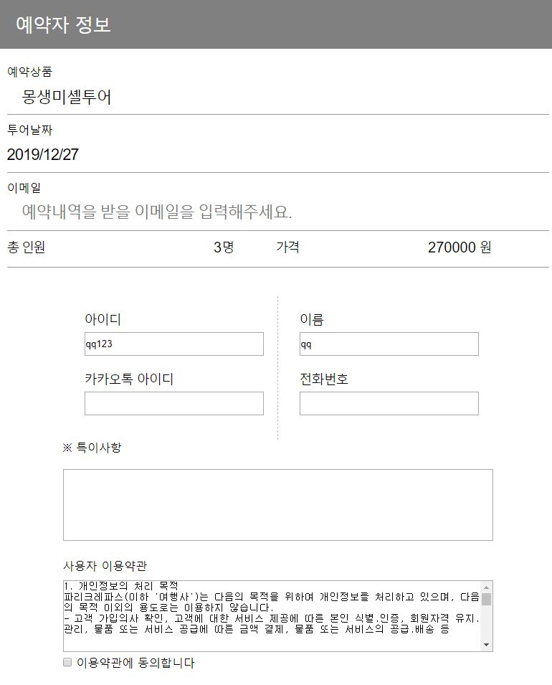
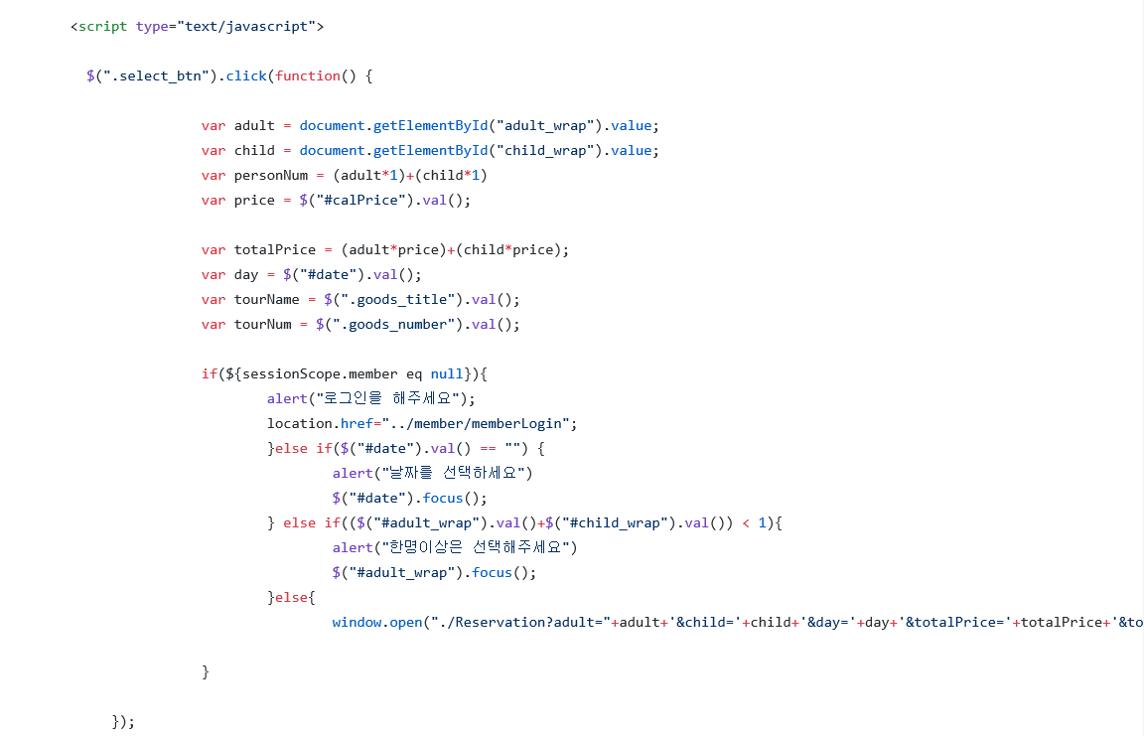
예약하기 (일반투어상품)

Slide 33
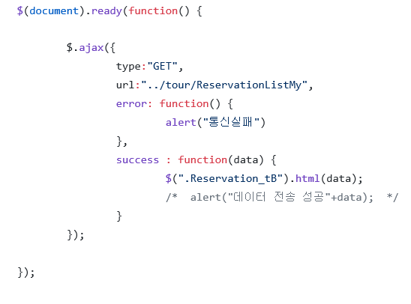
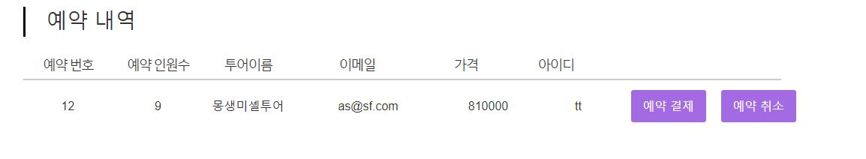
마이페이지 예약 내역

Slide 34
맞춤투어

Slide 35

맞춤투어
- 맞춤투어 (지도 API및 맞춤투어)

Slide 36
예약하기

Slide 37
예약하기(DatePicker)
특정 날짜 제외하기
0:일요일, 1:월요일…
당일 날짜 제외

Slide 38
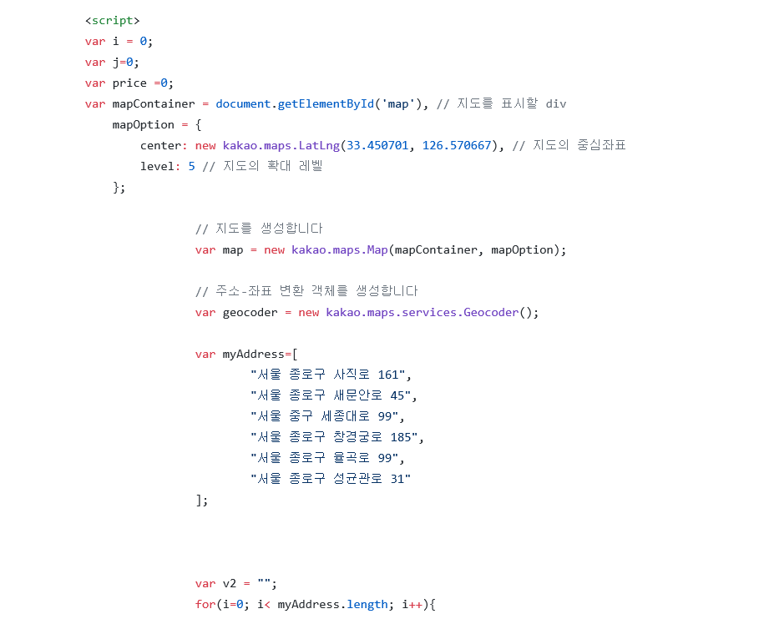

맞춤투어
- 맞춤투어 (지도 API에서 지역 입력)

Slide 39



맞춤투어
- 맞춤투어 (지도 API에서 지역 값을 예약 폼으로 넘기는 과정 )

Slide 40

맞춤투어
- 맞춤투어 (지도 API에서 지역의 정보를 예약하는 곳으로 옮기는 것)

Slide 41

맞춤투어
- 맞춤투어 (지도 API에서 지역의 정보를 예약하는 곳으로 옮기는 것)

Slide 42




맞춤투어
맞춤상품 선택
예약내역 확인/ 견적도출
- 맞춤 가격 피드백
- 요구사항 확인
- 실시간 가이드
Customer
Paris Crayon
Admin
결제 or 취소
Email 전송(견적서)

Slide 43

맞춤투어
- 맞춤투어 (마커 및 가격 책정)

Slide 44
맞춤투어
- 맞춤투어 (마커 및 가격 책정)

Slide 45


맞춤투어
- 맞춤투어 (지도 API에서 지역의 정보를 예약하는 곳으로 옮기는 것)

Slide 46


예약하기(맞춤투어상품)

Slide 47


맞춤투어 예약 내역(관리자)
Admin Page
before
after

Slide 48


맞춤투어 예약내역(마이페이지)

Slide 49

맞춤투어 예약 승인(관리자)
가격 조정 예약 승인

Slide 50


맞춤투어 견적서 이메일 발송
예약 승인 견적서 이메일 발송

Slide 51



맞춤투어 예약 이메일(관리자)

Slide 52

맞춤투어 예약 이메일(관리자)

Slide 53

예약 결제(카카오 페이)

Slide 54


예약하기(카카오 페이)

Slide 55


예약하기(카카오 페이)

Slide 56


예약하기(카카오 페이)

Slide 57


예약하기(카카오 페이)
일반 상품
결제
맞춤 상품
결제

Slide 58
관리자 페이지

Slide 59

관리자 페이지
- 관리자 페이지 (Home)
관리자
게시판
리뷰조회
최신순
일반투어 및
VIP투어 매출
투어 추가/삭제

Slide 60


관리자 페이지
- 관리자 페이지 (Home)

Slide 61

관리자 페이지
- 관리자 페이지 (회원 관리)

Slide 62

관리자 페이지
- 관리자 페이지 (리뷰 게시글 관리)

Slide 63



관리자 페이지
투어 상품 상세 내용 추가

Slide 64


관리자 페이지
투어 상품 업데이트(수정)

Slide 65


관리자 페이지
투어 상세 내용 삭제

Slide 66



관리자 페이지
- 투어 List 추가 , 삭제
after
before

Slide 67


관리자 페이지
- 투어 List 추가 , 삭제

Slide 68
보완 및 발전

Slide 69
QnA

